Slide 2
YAZ STAJI YOL HARİTASI
Başkent Üniversitesi Sağlık Hizmetleri Meslek Yüksekokulu 2024-2025 Eğitim Öğretim Yılı Yaz Stajı Bilgilendirme Toplantısı

Slide 3
Staj başvurusu
Staj süreci
Staja başlama
Bitirme raporlama

Slide 4
Staj yeri seçiminde dikkat edilmesi gereken hususlar hususlar
Programla ilgili olmayan kurumlarda staj yapmanıza izin verilmeyecektir
Staj yerlerinizi programınıza uygun kurumlarda ayarlayınız Bunla ilgili danışmanınızdan bilgi alabilirsiniz

Slide 5
Staj Yeri Seçiminde Dikkat Edilmesi Gereken Hususlar:
Öğrencilerimiz stajlarını bireysel veya Kariyer Kapısı-T.C. Cumhurbaşkanlığı İnsan Kaynakları Ofisi Başkanlığı aracılığı ile kabul aldıkları sağlık kuruluşları ve diğer işletmelerde 30 iş günü yüz yüze ARALIKSIZ olarak gerçekleştireceklerdir.
Stajına ara verenlerin stajları kabul edilmeyecektir.

Slide 6
Staj Yeri Seçiminde Dikkat Edilmesi Gereken Hususlar:
Bazı iş yerleri, staj başvurunuz sırasında sizden sigortanızın okul tarafından yaptırılacağına dair belge istemektedir.
İstenecek olan provizyon belgenizi e-Devlet üzerinden alabilirsiniz.

Slide 7
Kurum tarafından istenecek olan iş sağlığı ve güvenliği belgenizi bölüm sekreterliğinden alıp fotokopisini ilgili kuruma vermeniz gerekmektedir.
Kurum tarafından istenecek olan staj sözleşmesini müdür tarafından ıslak imzalı bölüm sekreterliğinden almanız gerekmektedir.

Slide 8
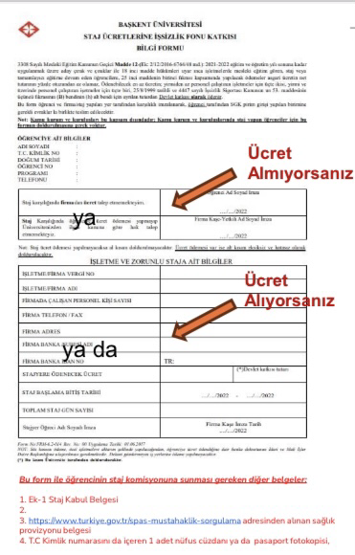
Staj ücretlerine işsizlik fonu katkısı bilgi formu
Özel sağlık kuruluşlarında (Başkent Üniversite hastaneleri ve devlet hastaneleri hariç) staj yapacak olanlar işsizlik sigorta fon evrağını kurumdan onaylatıp Bölüm sekreterliğine teslim etmelidir

Slide 9
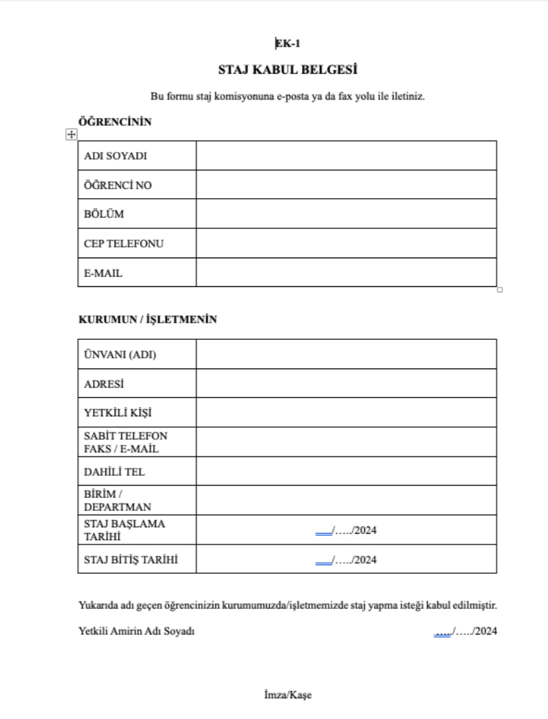
Sağlık Hizmetleri Meslek Yüksekokulu web sayfasından erişebileceğiniz bu formu çıktı alıp doldurarak staj yapacağınız kuruma imzalatmanız gerekmektedir.
Bu belgeyle birlikte bir önceki slaytta verilen staj ücretlerini işsizlik fonu katkısı bilgi formunu staj yapacağınız sağlık kuruluşları veya diğer işletmelere (İSG Programı için) aynı anda onaylatıp kaşeletiniz.

Slide 11
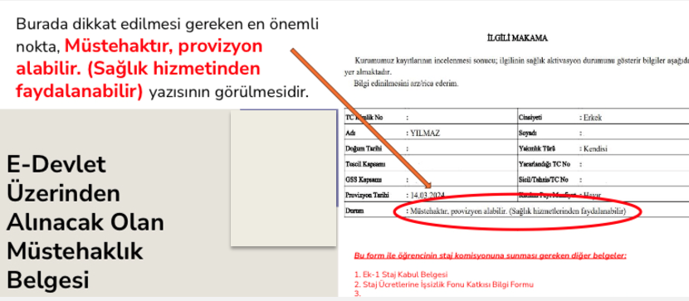

Slide 12
Staj belgelerini tamamlayan öğrencilerimiz staj takviminde belirtilen tarihte stajlarına başlayabilirler.
*Unutmayın staj süreci boyunca staj sorumlusu hocalarınız her türlü probleminizde bir telefon kadar yakınınızdadır. Staj süresince staj yaptığınız kurumun kurallarına uymakla yükümlüsünüz.

Slide 13
Sevgili Öğrencilerimiz staja zorunluluk olarak bakmayın.
Staj üniversite sonrası kariyerinizin ilk basamağıdır. Olabildiğince çok şey öğrenmeye çalışın.
Stajın her günü sizin iş hayatınıza bir adım daha yaklaştıracaktır iyi değerlendirin.

Slide 14
ÖNEMLİ NOTLAR
Staj süreleri iş günü olarak hesaplanmaktadır.
Zorunlu Yaz Stajı, tek seferde yapılmalıdır. Stajınıza ara veremezsiniz.
Staj dosyası ve Staj Değerlendirme Formunuzu staj yerinizdeki sorumlunuza doldurtunuz.
Kurum tarafından posta yolu ile gönderilmeyen dosyalar öğrenci tarafından stajdan sorumlu hocasına ağzı kapalı ve kaşeli bir zarf içinde teslim edilmelidir.

Slide 15
TEŞEKKÜRLER…

